Slide 1

第六章 根轨迹法
6.1 根轨迹与系统特性
6.2 根轨迹的幅值条件和相角条件
6.3 绘制根轨迹的基本规则
6.4 MATLAB根轨迹应用举例

Slide 2


6.1 根轨迹与系统特性

Slide 3
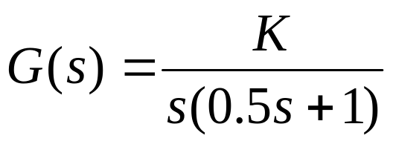

例6.1 某一单位负反馈系统的开环传递函数为
试绘出当系统的开环增益 的根轨迹，并根据根轨迹分析系统特性。
解 由于该系统是二阶系统，可以直接解出系统两
个特征根的解析表达式，有了特征根的解析表达式
就可以方便地画出系统的根轨迹。为此，首先写出
系统特征方程为

Slide 4
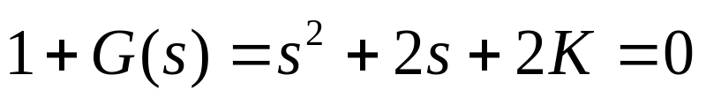
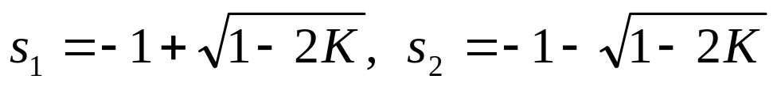


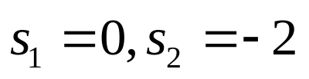
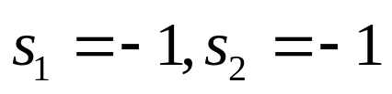


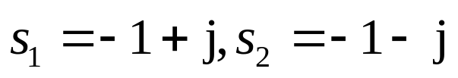





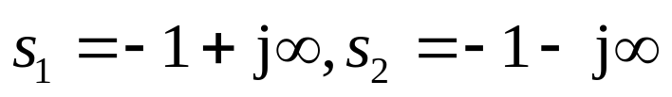
其根为
当K=0时,
当K=0.5时,
当K=1时,
当K=∞时,
图 6.1 二阶系统的根轨迹
显然，当系统的开环增益 K=0→∞变化时，系统的特征
根在复平面上随之变化而形成根轨迹。此二阶系统的根轨迹
如图6.1所示。

Slide 5
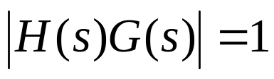
6.2 根轨迹的幅值条件和相角条件
由式(6.1)两边幅值和相角分别相等可得
以上两式称为根轨迹的幅值条件和相角条件。
在s平面上，凡是同时满足这两个条件的点就是系统特征根，
就必定在根轨迹上，所以这两个条件是绘制根轨迹的重要依据。

Slide 6
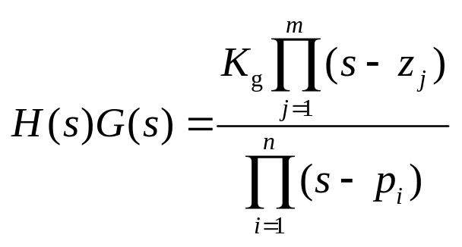
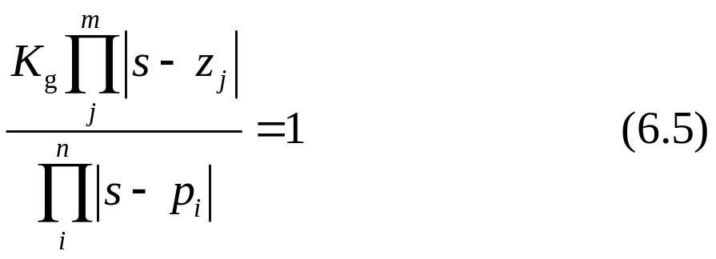
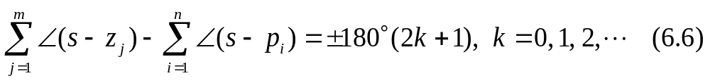
根轨迹增益

Slide 7
6.3 绘制根轨迹的基本规则
规则一 根轨迹的条数
n阶系统的特征方程为n次方程，有n个根。当K_{g}在0到+∞的范围内连续变化时，这n个根在复平面上也将连续变化，形成n条根轨迹，所以根轨迹的条数等于系统阶数。
规则二 根轨迹的对称性
系统特征根不是实数就是成对的共轭复数，而共轭复数对称于实轴，所以由特征根形成的根轨迹必定对称于实轴。

Slide 8
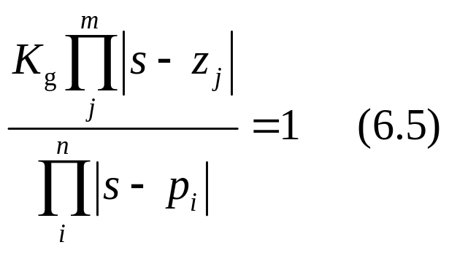


绘制根轨迹的基本规则
规则三 根轨迹的起点和终点
根据根轨迹的幅值条件式(6.5)可知，当K_{g}=0时，只有当 式(6.5)才能成立，所以根轨迹始于p_{i}点，而p_{i}点为系统开环极点，可见系统的n条根轨迹始于系统的n个开环极点。
而当K_{g}→+∞时，只有当 时式(6.5)才能成立，所以根轨迹终止于z_{j}点，而z_{j}点为系统开环零点，可见系统有m条根轨迹的终点为系统的m个开环零点。
规则四 实轴上的根轨迹
在实轴的某一段上存在根轨迹的条件为：在这一线段右侧的开环极点与开环零点的个数之和为奇数。

Slide 9

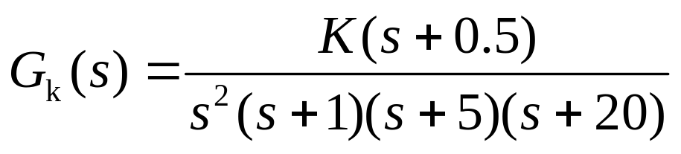




例6.2 设系统的开环传递函数为
试求实轴上的根轨迹。
图6.2 系统开环零极点分布
解: 系统的开环零点为-0.5，开环极点为-1，-5，-20和原点（双重极点），如图6.2所示。
由图可见，实轴右侧零极点数之和为奇数的区间为[-20，-5]、[-1，-0.5]。

Slide 10
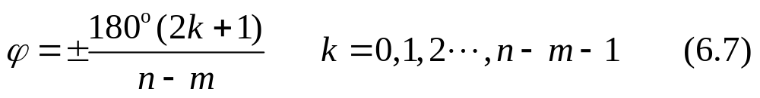

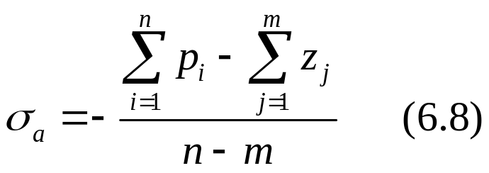
绘制根轨迹的基本规则
规则五 根轨迹的渐近线
如果开环零点个数m小于开环极点个数n，则系统根轨迹增益K_{g}→∞时，共有n-m条根轨迹趋向无穷远处，它们的方位可由渐近线决定。
1) 根轨迹中n-m条趋向无穷远处分支的渐近线倾角
2) 根轨迹中(n-m)条趋向无穷远处的分支的渐近线与实轴的交点坐标为 ，其中

Slide 11
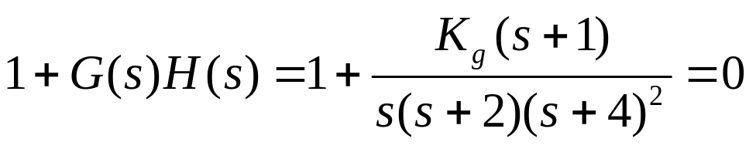
例6.3 已知四阶系统的特征方程为
试大致绘制根轨迹。
解：
n=4，m=1，n-m-1=2；p₁=0，p₂=-2，p₃=p₄=-4，z=-1

Slide 12














n=4，m=1，n-m-1=2；p₁=0，p₂=-2，p₃=p₄=-4，z=-1

Slide 13


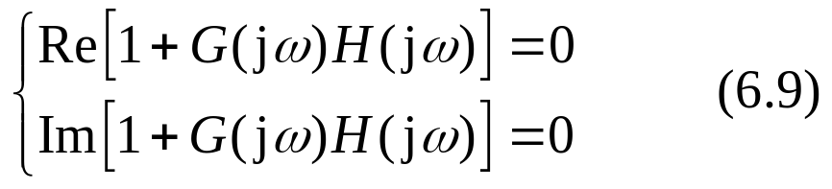

绘制根轨迹的基本规则
规则六 确定根轨迹与虚轴的交点
根轨迹与虚轴相交，说明控制系统有位于虚轴上的闭环极点，即特征方程含有纯虚数的根。将 带入特征方程（6.1）则有
将上式分解为实部和虚部两个方程。即
解式(6.9)，就可以求得根轨迹与虚轴的交点坐标 ，以及
此交点相对应的K_{g}。

Slide 14

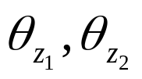











绘制根轨迹的基本规则
规则七 根轨迹的出射角和入射角
所谓根轨迹的出射角（或入射角），指的是根轨迹离开开环复数极点处（或进入开环复数零点处）的切线方向与实轴正方向的夹角。图6.4中， 为出射点角，
为入射角。
图6.4 根轨迹出射角和入射角

Slide 15
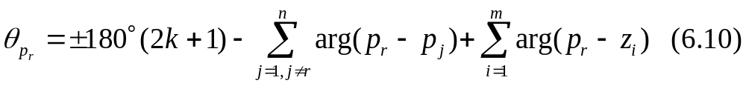
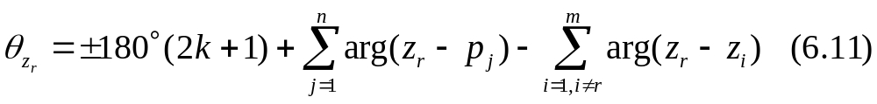
图6.4 根轨迹出射角和入射角

Slide 16
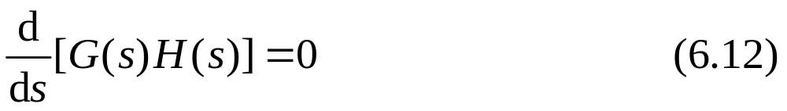
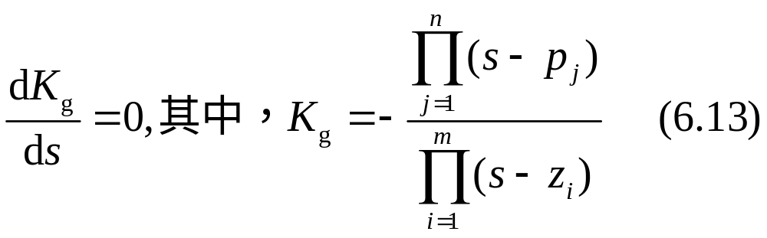
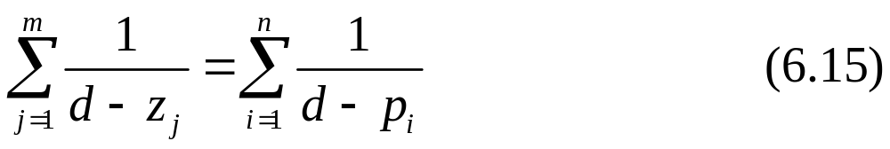
绘制根轨迹的基本规则
规则八 根轨迹上的分离点坐标
根轨迹上的分离点：当有两条或两条以上的根轨迹分支在s平面上相遇又立即分开的点称为分离点(重根)。
三种
计算
方法
分离点的坐标

Slide 17
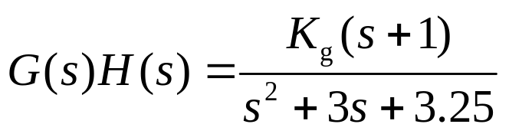
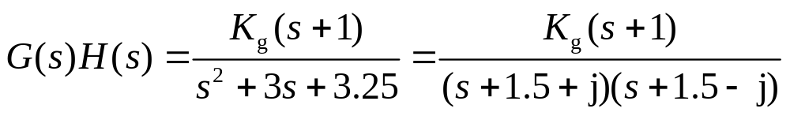
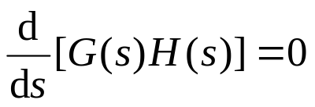

例6.5 已知系统开环传递函数
试求系统闭环根轨迹分离点坐标。
解
1) 方法1 根据式(6.12)，对上式求导，即
可得

Slide 18
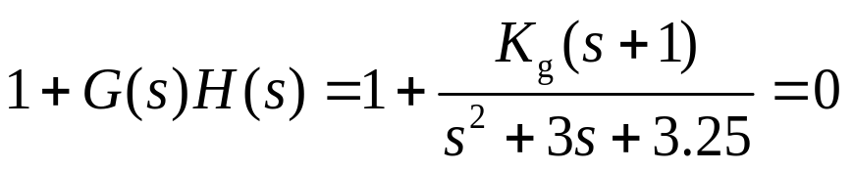
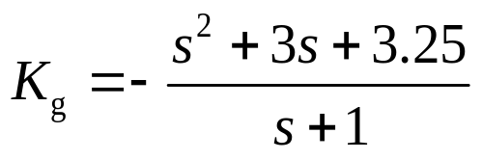
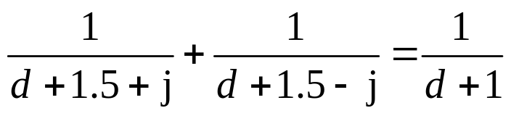
2) 方法2 根据式（6.13），求出闭环系统特征方程
由上式可得
对上式求导，即可得
3) 方法3 根据式（6.15）有
解此方程得

Slide 19

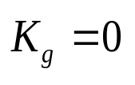

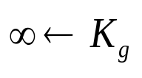
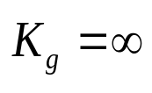



d₁在根轨迹上，即为所求的分离点，d₂不在根轨迹上，则
舍弃。此系统根轨迹如图6.5。
分离点
-2.12
图6.5 根轨迹图

Slide 20
思考题
6.5；
6.7；
6.8。

Slide 21
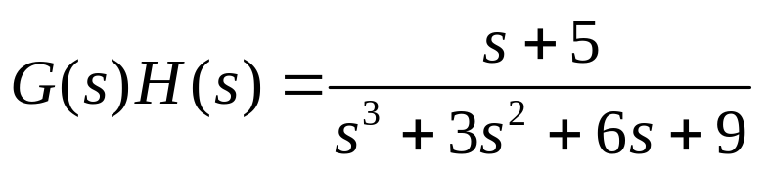
6.4 MATLAB根轨迹应用举例
1) pzmap
使用该函数可以求系统的零、极点或绘制系统的零极点图。
该函数的基本格式有两种，分别为
>> [p, z]=pzmap(num，den)； 或 >> pzmap(num，den)；
例6.6 已知系统的开环传递函数为
试求系统的零点和极点。

Slide 22
解:
利用pzmap函数可求出该系统的零点和极点，即在MATLAB
命令窗(Command Window）写入如下一条语句
>> [p, z]=pzmap ([1,5], [1,3,6,9])
输入完毕后回车，可得到
p =
-2.1542
-0.4229 + 1.9998i
-0.4229 - 1.9998i
z =
-5

Slide 23
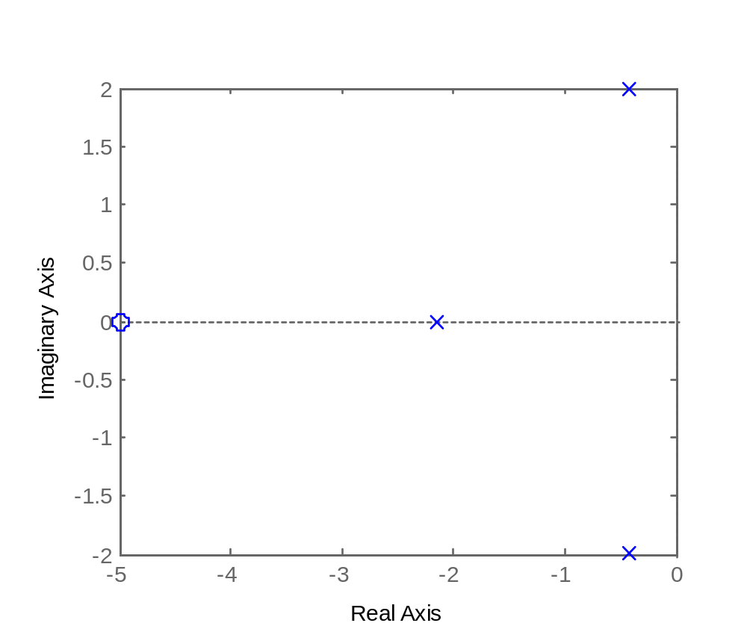
如果要绘制该系统的零极点分布图，在MATLAB
命令窗(Command Window）写入如下语句
>> pzmap ([1,5], [1,3,6,9])
回车后可得到如右图
所示的零极点布图。“× ”
表示极点，“○”表示零点，
由图可以看出，该系统有
3个极点和1个零点。

Slide 24
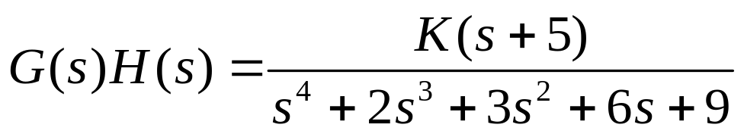
2）rlocus
使用该命令可以得到系统的根轨迹图。
该命令的基本格式为
>> rlocus(num，den)
例6.7 控制系统的开环传递函数为
试绘制系统的根轨迹图。

Slide 25
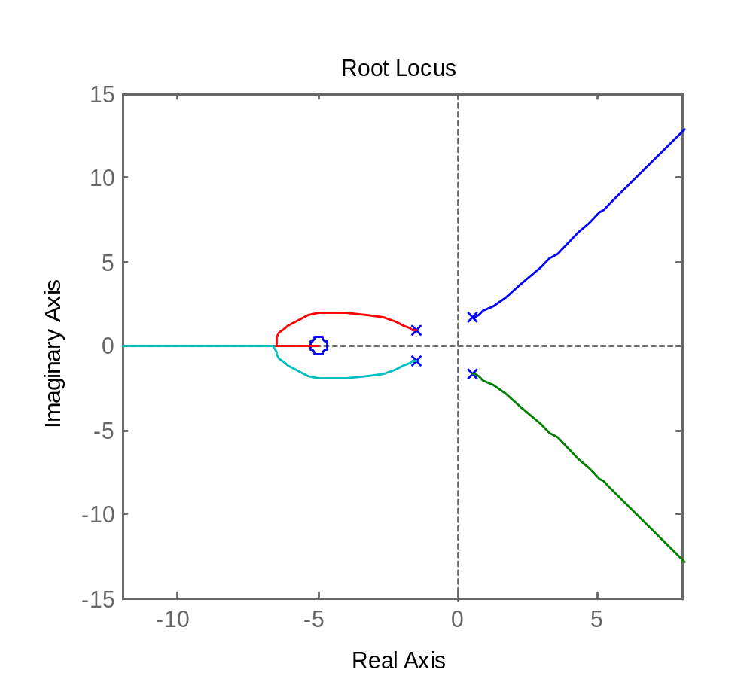
解：
利用rlocus函数可作出该系统的根轨迹图，即在MATLAB
命令窗(Command Window）写入如下一条语句
>> rlocus ([1,5], [1,2,3,6,9])
“×”表示极点，“○”表示
零点。由图可以看出，该
系统有4个极点和1个零点。

Slide 26
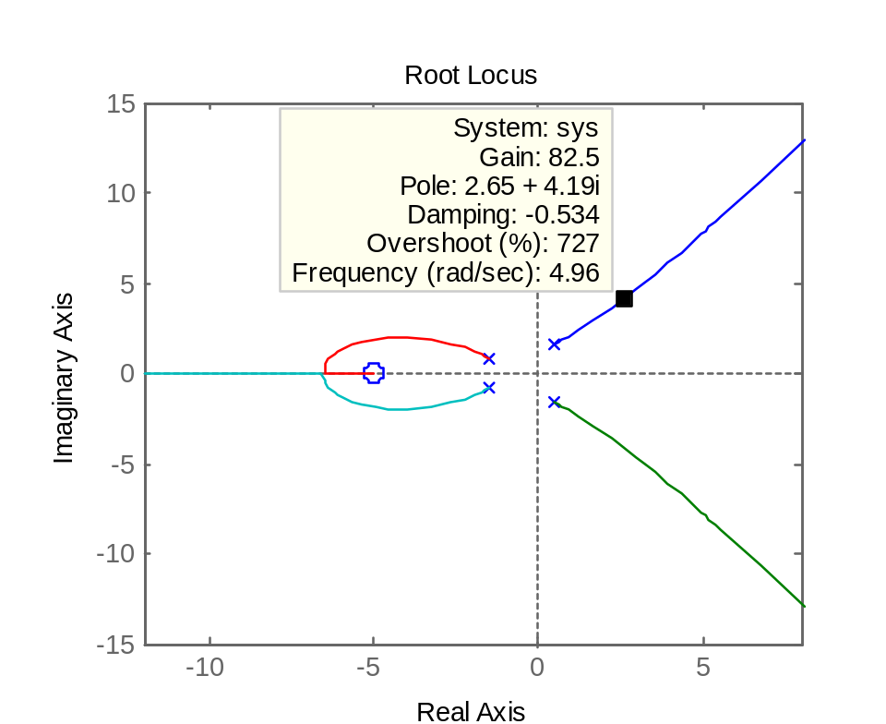
通常，人们习惯使用如下的程序语句，运行的结果是一样的。
>> num=[1,5]; % 给定分子向量，系数之间用逗号或空格隔开
>> den=[1,2,3,6,9]; % 给定分母向量，系数之间用逗号或空格隔开
>> rlocus (num, den) % 绘制根轨迹
此外，在生成的根轨迹图
上用鼠标左键单击根轨迹上的
某一点，就会自动弹出一个文
字框，给出该点的增益（即K
值）、坐标、阻尼系数、超调
量、频率等详细信息，如右图
所示。

Slide 27
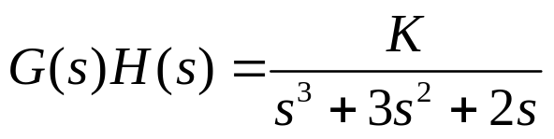
3）rlocfind
使用该函数可计算根轨迹上给定一组极点所对应的增益。
该命令的基本格式为
>> [k, p] = rlocfind (num, den)
例6.8 控制系统的开环传递函数为
试绘制系统的根轨迹图，并确定根轨迹的分离点及相应
的根轨迹增益K_{g。}

Slide 28
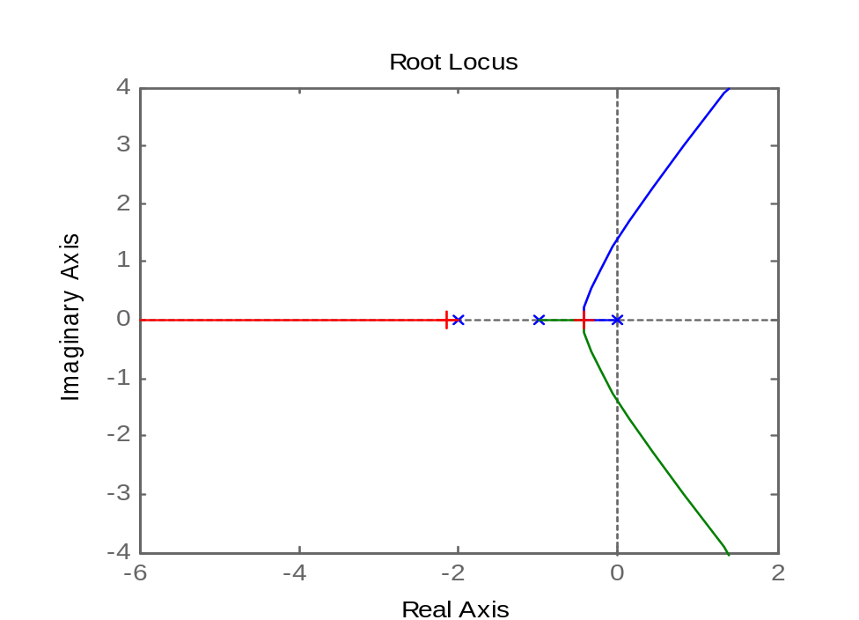
解：在MATLAB命令窗(Command Window）写入下列程序
>> num=[1]; % 给定分子向量
>> den=[1,3,2,0]; % 给定分母向量
>> rlocus (num, den); % 绘制根轨迹
>> [k, p] = rlocfind (num, den); % 选择极点，计算其开环增益和其它
闭环极点

Slide 29
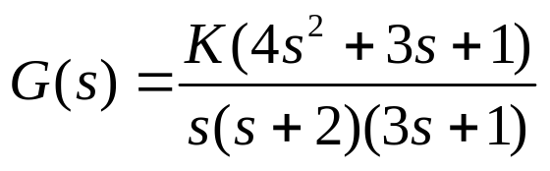
4）sgrid
使用该命令可在已绘制的根轨迹图上绘制等阻尼系数和等自然频率栅格。
该命令的基本格式为
>> sgrid
例6.9 单位负反馈系统的开环传递函数为
试绘制系统的根轨迹，确定当系统的阻尼比ξ=0.84时
系统的闭环极点，并分析系统的性能。

Slide 30
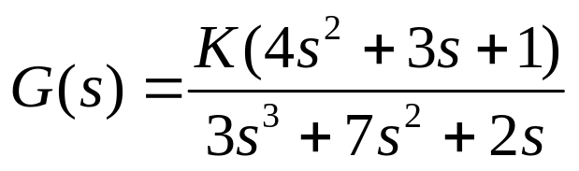
解 将开环传递函数写为
在MATLAB命令窗(Command Window）写入下列程序
>> num=[4 3 1]; % 给定分子向量
>> den=[3 7 2 0]; % 给定分母向量
>> rlocus (num, den); % 绘制根轨迹
>> sgrid; % 绘制阻尼系数和自然频率栅格
>> [k, p]= rlocfind (num, den); % 选择极点，计算其开环增益和
其它闭环极点

Slide 31
